Slide 1
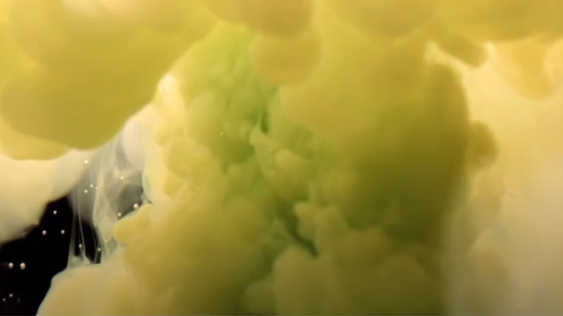
Chlor
žlutozelený, jedovatý a reaktivní plyn

Slide 2
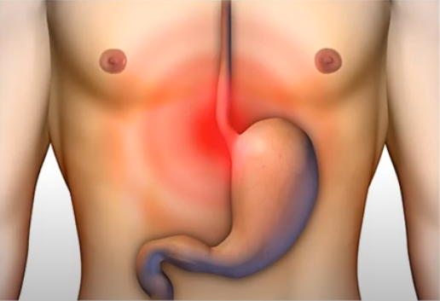
Chlor
vyskytuje se v našem žaludku (kyselina chlorovodíková)

Slide 3
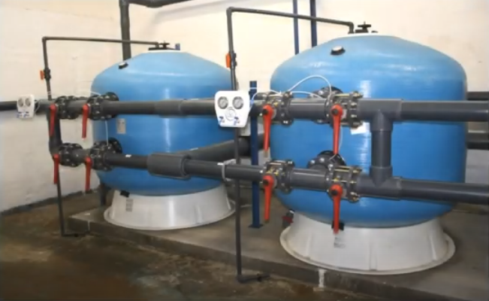
Chlor
rozpustný ve vodě, ničí bakterie

Slide 4
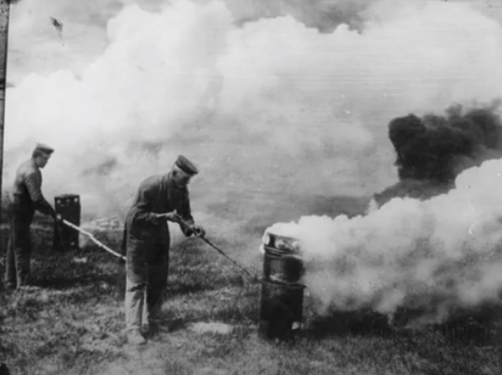
Chlor
zneužití pro vojenské účely
1. světová válka

Slide 5
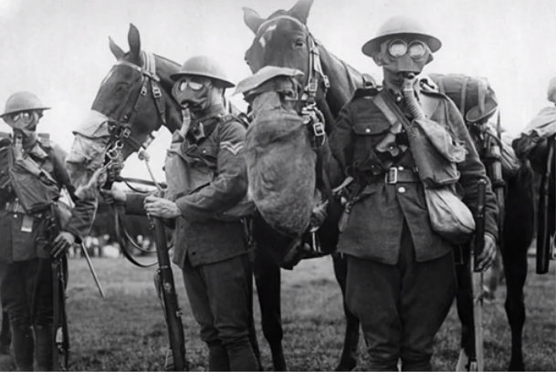
Chlor
zneužití pro vojenské účely
1. světová válka

Slide 6
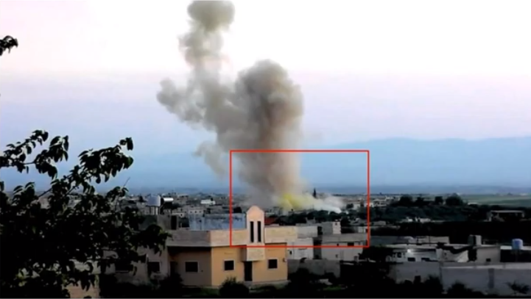
Chlor
zneužití pro vojenské účely
nedávná doba – Sýrie

Slide 7
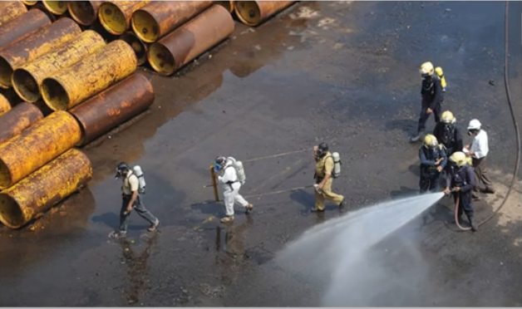
Chlor
prvotní ochrana před chlorem – mokrý hadr přes ústa

Slide 8
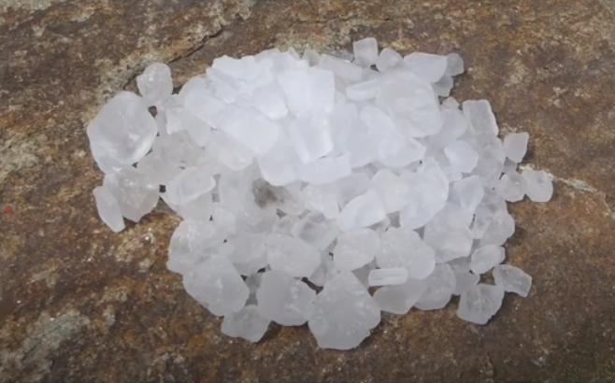
Chlor
vyrábí se z chloridu sodného (sůl kamenná)

Slide 9
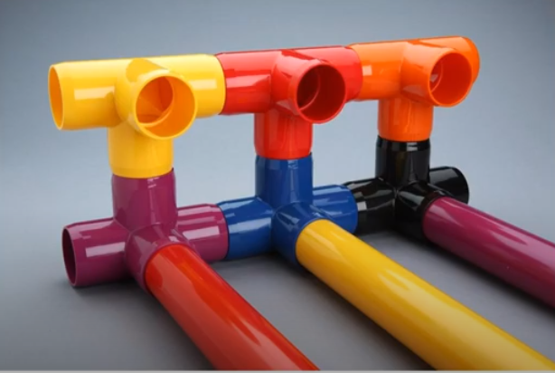
Chlor
Využití: chlorace vody, bělení papíru, výroba plastů

Slide 10
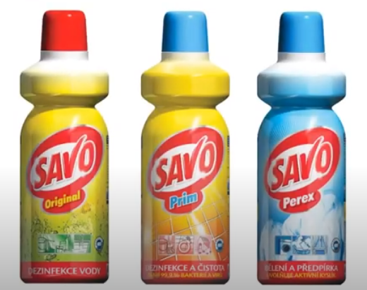
Chlor
Využití: výroba kyseliny chlorovodíkové, pesticidů, Sava, …

Slide 11
Chlor
Chlor je žlutozelený, jedovatý a reaktivní plynný prvek, který se ve volné přírodě vyskytuje jen ve formě sloučenin (např. chlorid sodný – sůl kamenná). Chlor je názorným příkladem toho, jak může mít využití jedné látky velmi odlišný dopad. Na jedné straně životy bere (bojový plyn), na druhé straně je zachraňuje (chlorování vody).
Vyrábí se ze soli kamenné a jeho význam je obrovský. Kromě chlorování (její dezinfekce) slouží k bělení papíru, výrobě plastů (PVC), kyseliny chlorovodíkové, pesticidů a čistících prostředků (Savo).

